Slide 1

SWT301
- Lab 5
Defect management
Jira software
Vu Thien An
Nguyen Phat Dat
Nguyen Vi Khang
Nguyen Dang Loc
Nguyen Hong Minh

Slide 2
DolphinGroup
AGENDA
01
02
Jira tool
Defect management
Definition and process
Introduction of Jira software
Jira’s components & features
03
Workflow on Jira
04
Demo
How to perform defect management with Jira? Evaluation of Jira tool
Practical use of Jira in defect management

Slide 3
Definition
An error in coding
Does not meet actual requirements
Defect
Incorrect or unexpected results from a software

Slide 4
Terms
Defect logging
report and record the detected error
Defect tracking
track and record what happens to the defect from detection to resolution
Defect status
current status of the defect
Defect severity
how dangerous the defect is
Defect priority
how important the defect is

Slide 5
Process
Tổng quan
Defect Management Process (DMP) is a systematic process to identify and fix bugs.
Discovery
Assignment
Fix defect
Report solution
Schedule fixing
Resolution steps:
Closure, report
Categoriza-tion
DMP
Verification
Resolution

Slide 6






Jira software
Introduction
Project management
Control, tracking of problems
Developed by an Australian company in 2002
Based on Agile method

Slide 7
Jira software
Who use Jira?
Project Collaboration
IT Service Management
Agile at Scale

Slide 8
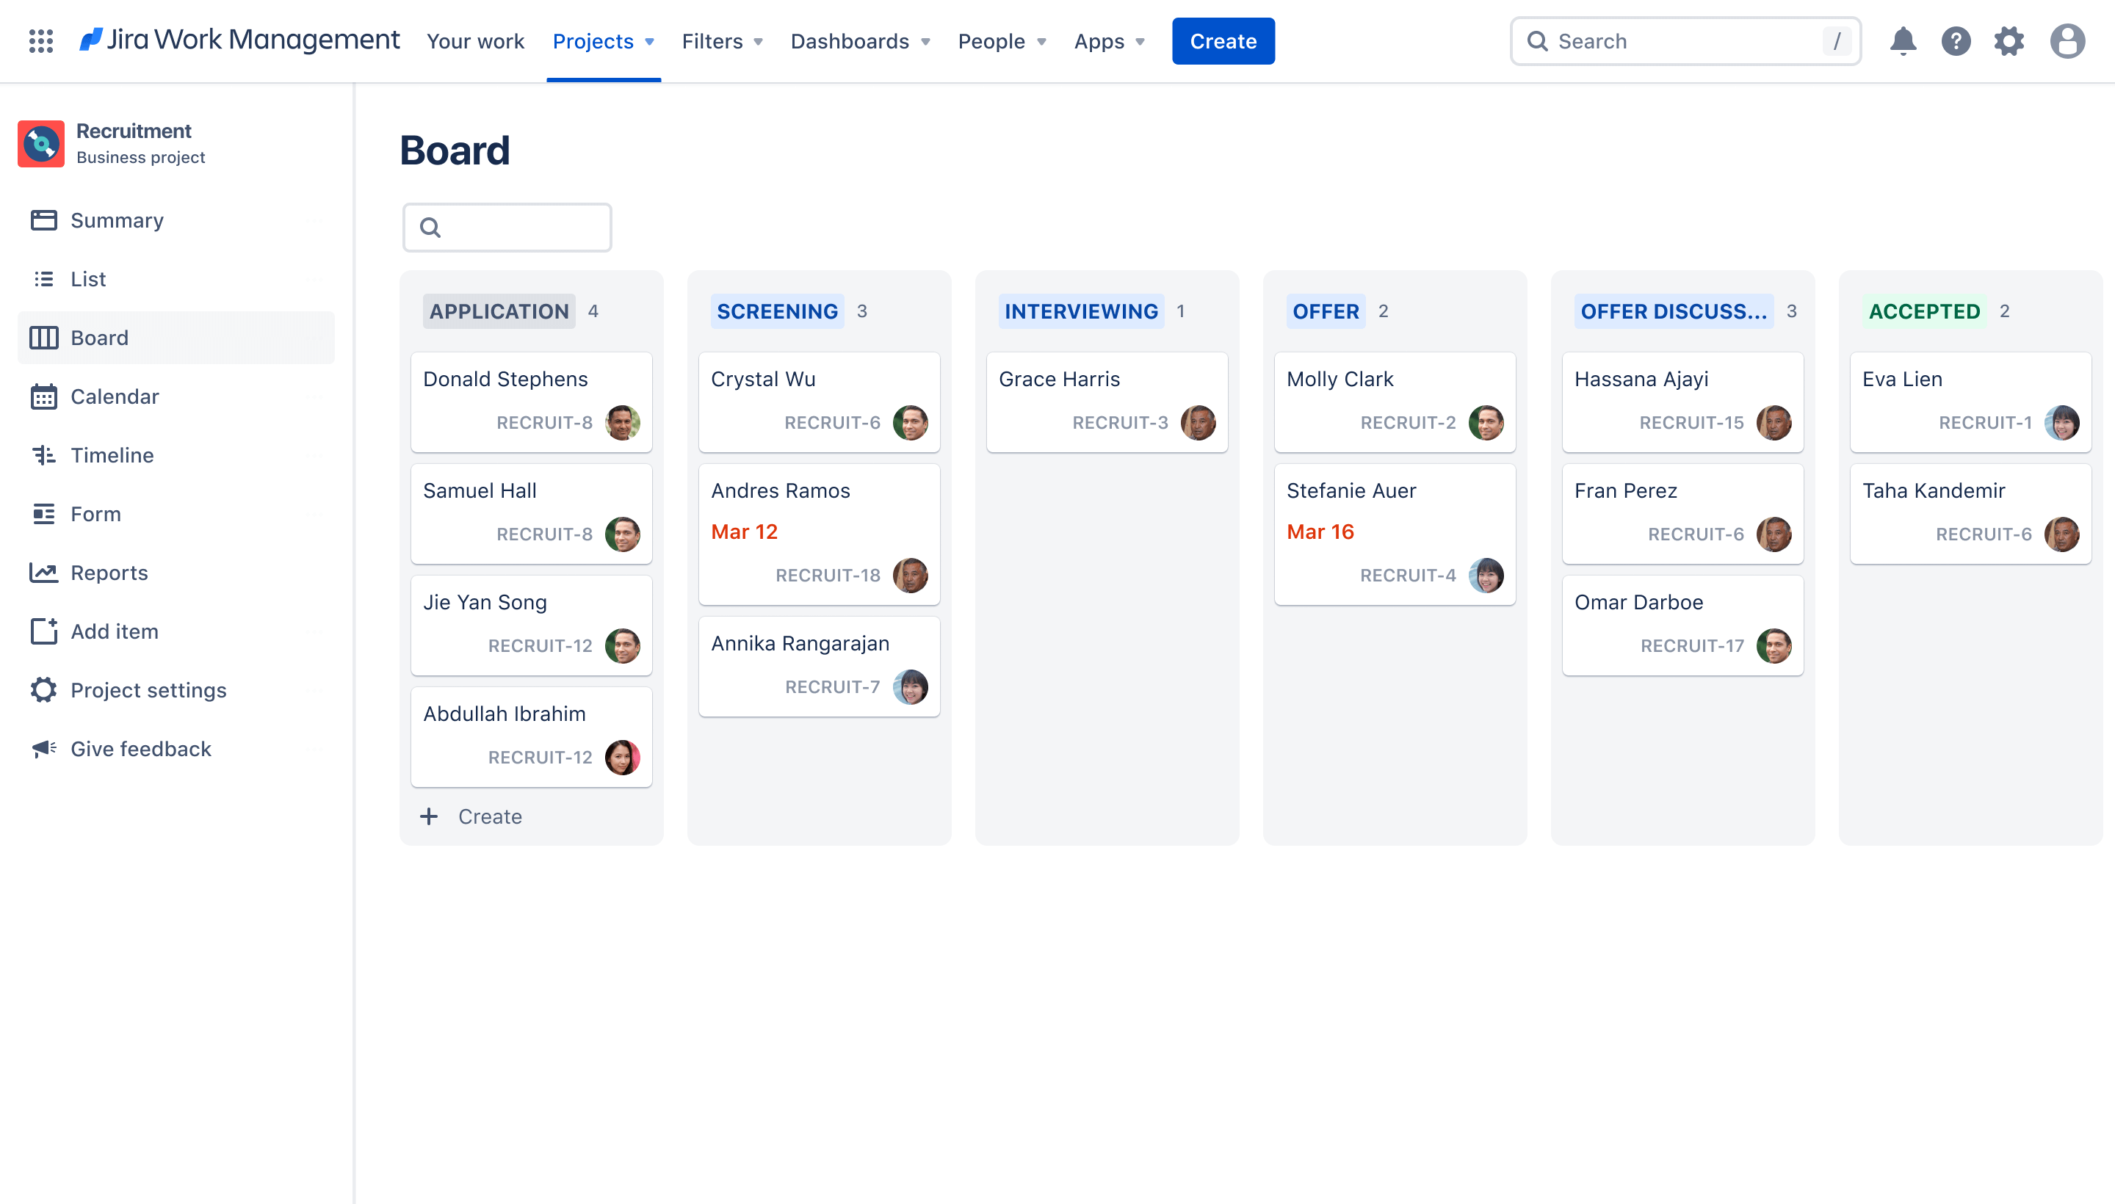

Features of Jira software
Manage and track project progress
Search quickly with JIRA Query Language filter
Build custom workflow → Let you run Agile, your way
Visualizing work in progress
Provide a variety of statistical reports
Manage bugs, features, work, improvements or any issues

Slide 9
Jira components
Workflow
Backlog
Role
Project
Epic / Component
Issue
Subtask
Board
Story
Priority
Sprint
Task
Status
Bug

Slide 10
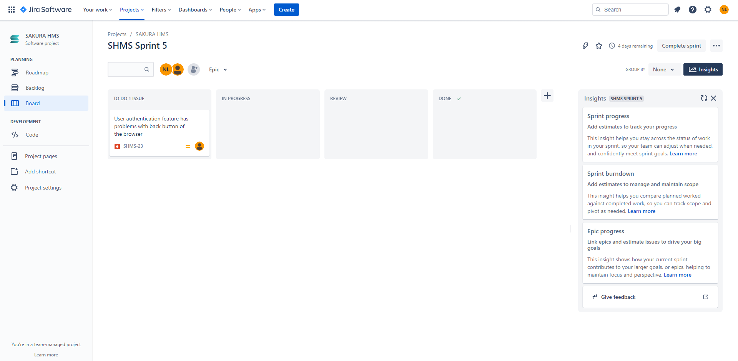
Jira components
Workflow
Backlog
Role
Project
Epic / Component
Issue
Subtask
Board
Story
Priority
Sprint
Task
Status
Bug

Slide 11
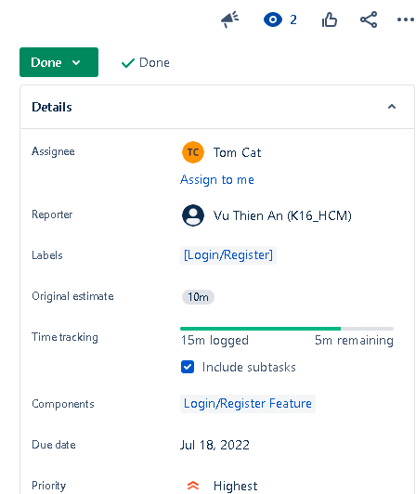
DMP workflow on Jira
Jira bug tracking template
1. Capturing a bug
Create an issue
Add relevant details (description, severity, screenshots, version, etc.)
2. Assign and prioritize
3. Track bugs from backlog to done
4. Stay updated with notifications

Slide 12
Evaluation
Thương hiệu Việt Nam, chất lượng cao.
Sản phẩm an toàn, lành tính, mang tính chất bảo vệ môi trường, ý nghĩa nhân đạo.
Thành phần tự nhiên, đơn giản, gần gũi.
Bao bì đẹp, thiết kế đơn giản, nhỏ gọn.
Truyền tải thông điệp tinh tế, sâu sắc.
Độ nhận diện thương hiệu chưa cao.
Chưa có nhiều bài viết phân tích về sản phẩm, có thể gây phản ứng ngược.
Mức độ tương tác với khách hàng chưa cao.
Chưa khai thác tổi đa nền tảng truyền thông (chưa có kênh Youtube, TikTok,...).
Pros
Cons
Integration with other systems is easy
Runs on most hardware platforms, OS & DB
Personalize the experience
Constantly updating new features
The cost is quite high
Takes time and effort to set up
Limitation of upload file size
Slow operating speed
Thị trường mỹ phẩm Việt Nam có nhiều tiềm phát triển.
Đối tượng khách hang càng mở rộng vì nhu cầu chăm sóc cơ thể, làm đẹp ngày càng nhiều (học sinh - sinh viên, nam giới trẻ & trung niên, ...)
Xu hướng dùng các mỹ phẩm tự nhiên chiếm ưu thế.
Xu hướng bảo vệ môi trường, dễ lấy cảm tình của khách hang.
Đối thủ cạnh tranh về chất lượng rất đông và lớn mạnh.
Tỉ lệ cạnh tranh cao
Nhiều người còn hoài nghi về chất lượng của hàng nội địa.
Cạnh tranh thị trường với hàng lậu, hàng giả khi giá cả của những sản phẩm đó rẻ hơn nhiều lần.
Nhập khẩu các mặt hàng mỹ phẩm còn chiếm nhiều hơn xuất khẩu, khách hàng dùng hàng ngoại nhiều.

Slide 13
Thương hiệu Việt Nam, chất lượng cao.
Sản phẩm an toàn, lành tính, mang tính chất bảo vệ môi trường, ý nghĩa nhân đạo.
Thành phần tự nhiên, đơn giản, gần gũi.
Bao bì đẹp, thiết kế đơn giản, nhỏ gọn.
Truyền tải thông điệp tinh tế, sâu sắc.
Độ nhận diện thương hiệu chưa cao.
Chưa có nhiều bài viết phân tích về sản phẩm, có thể gây phản ứng ngược.
Mức độ tương tác với khách hàng chưa cao.
Chưa khai thác tổi đa nền tảng truyền thông (chưa có kênh Youtube, TikTok,...).
Demo
Thị trường mỹ phẩm Việt Nam có nhiều tiềm phát triển.
Đối tượng khách hang càng mở rộng vì nhu cầu chăm sóc cơ thể, làm đẹp ngày càng nhiều (học sinh - sinh viên, nam giới trẻ & trung niên, ...)
Xu hướng dùng các mỹ phẩm tự nhiên chiếm ưu thế.
Xu hướng bảo vệ môi trường, dễ lấy cảm tình của khách hang.
Đối thủ cạnh tranh về chất lượng rất đông và lớn mạnh.
Tỉ lệ cạnh tranh cao
Nhiều người còn hoài nghi về chất lượng của hàng nội địa.
Cạnh tranh thị trường với hàng lậu, hàng giả khi giá cả của những sản phẩm đó rẻ hơn nhiều lần.
Nhập khẩu các mặt hàng mỹ phẩm còn chiếm nhiều hơn xuất khẩu, khách hàng dùng hàng ngoại nhiều.
Defect management with Jira software

Slide 14
End-to-end process
Thương hiệu Việt Nam, chất lượng cao.
Sản phẩm an toàn, lành tính, mang tính chất bảo vệ môi trường, ý nghĩa nhân đạo.
Thành phần tự nhiên, đơn giản, gần gũi.
Bao bì đẹp, thiết kế đơn giản, nhỏ gọn.
Truyền tải thông điệp tinh tế, sâu sắc.
Độ nhận diện thương hiệu chưa cao.
Chưa có nhiều bài viết phân tích về sản phẩm, có thể gây phản ứng ngược.
Mức độ tương tác với khách hàng chưa cao.
Chưa khai thác tổi đa nền tảng truyền thông (chưa có kênh Youtube, TikTok,...).
Tester report a bug, assign to a dev
Dev review and reject/comment the bug (give reason if reject)
Thị trường mỹ phẩm Việt Nam có nhiều tiềm phát triển.
Đối tượng khách hang càng mở rộng vì nhu cầu chăm sóc cơ thể, làm đẹp ngày càng nhiều (học sinh - sinh viên, nam giới trẻ & trung niên, ...)
Xu hướng dùng các mỹ phẩm tự nhiên chiếm ưu thế.
Xu hướng bảo vệ môi trường, dễ lấy cảm tình của khách hang.
Đối thủ cạnh tranh về chất lượng rất đông và lớn mạnh.
Tỉ lệ cạnh tranh cao
Nhiều người còn hoài nghi về chất lượng của hàng nội địa.
Cạnh tranh thị trường với hàng lậu, hàng giả khi giá cả của những sản phẩm đó rẻ hơn nhiều lần.
Nhập khẩu các mặt hàng mỹ phẩm còn chiếm nhiều hơn xuất khẩu, khách hàng dùng hàng ngoại nhiều.
Tester is not satishied with reason, reopen issue
Dev understand the bug, fix then assign back to tester
Tester verify and close it

Slide 15
Thương hiệu Việt Nam, chất lượng cao.
Sản phẩm an toàn, lành tính, mang tính chất bảo vệ môi trường, ý nghĩa nhân đạo.
Thành phần tự nhiên, đơn giản, gần gũi.
Bao bì đẹp, thiết kế đơn giản, nhỏ gọn.
Truyền tải thông điệp tinh tế, sâu sắc.
Độ nhận diện thương hiệu chưa cao.
Chưa có nhiều bài viết phân tích về sản phẩm, có thể gây phản ứng ngược.
Mức độ tương tác với khách hàng chưa cao.
Chưa khai thác tổi đa nền tảng truyền thông (chưa có kênh Youtube, TikTok,...).
THANK YOU!
Thị trường mỹ phẩm Việt Nam có nhiều tiềm phát triển.
Đối tượng khách hang càng mở rộng vì nhu cầu chăm sóc cơ thể, làm đẹp ngày càng nhiều (học sinh - sinh viên, nam giới trẻ & trung niên, ...)
Xu hướng dùng các mỹ phẩm tự nhiên chiếm ưu thế.
Xu hướng bảo vệ môi trường, dễ lấy cảm tình của khách hang.
Team 1
Đối thủ cạnh tranh về chất lượng rất đông và lớn mạnh.
Tỉ lệ cạnh tranh cao
Nhiều người còn hoài nghi về chất lượng của hàng nội địa.
Cạnh tranh thị trường với hàng lậu, hàng giả khi giá cả của những sản phẩm đó rẻ hơn nhiều lần.
Nhập khẩu các mặt hàng mỹ phẩm còn chiếm nhiều hơn xuất khẩu, khách hàng dùng hàng ngoại nhiều.

